Slide 1
目 录
1
移动互联网行业概况
2
移动互联网发展趋势展望
3
IOS开发就业方向
4
IOS开发发展前景

Slide 2
目 录
1
移动互联网行业概况
2
移动互联网发展趋势展望
3
IOS开发发展前景

Slide 3
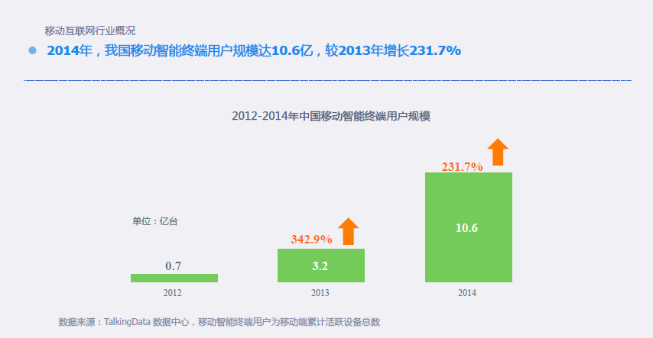
移动互联网行业概况

Slide 4
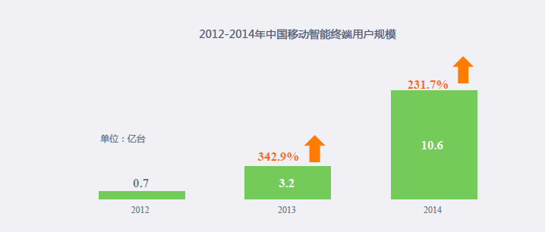
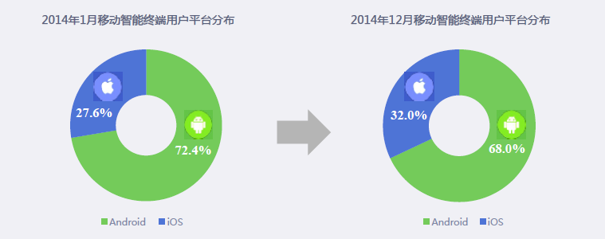
移动互联网行业概况
安卓与IOS平台用户比例约为7:4，IOS平台用户占比较年初有所增长。但是由于软件生态链的问题IOS开的的收入却是安卓的数倍

Slide 5
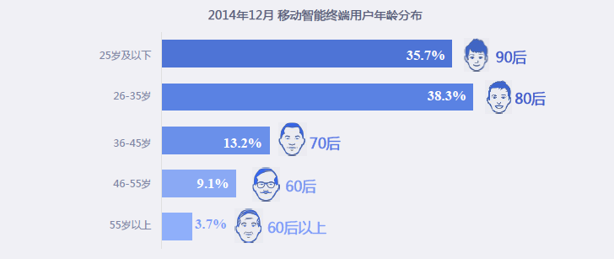
移动互联网行业概况
80后中青年用户是移动网民的主力军，而90后青少年已逐渐成为移动互联网的新生力量

Slide 6
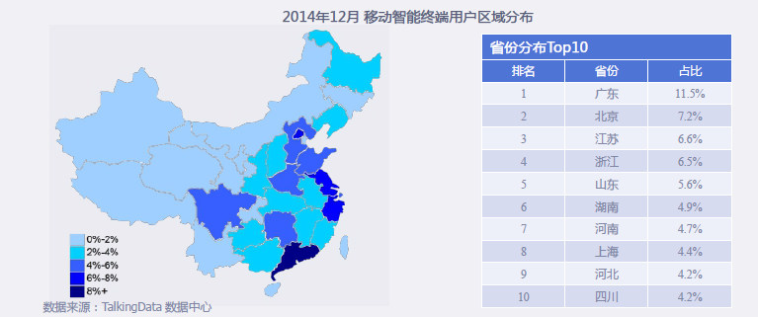
移动互联网行业概况
移动网民在沿海省份分布较集中，而湖南、河南、四川等中部地区用户占比也较高

Slide 7
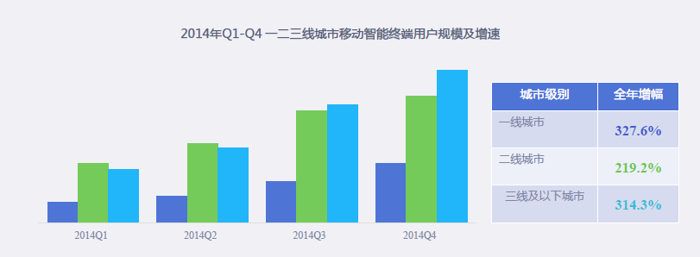
移动互联网行业概况
城市用户呈现下沉趋势，一线城市用户仍保持较快增长，三线及以下城市的用户规模赶超二线城市

Slide 8
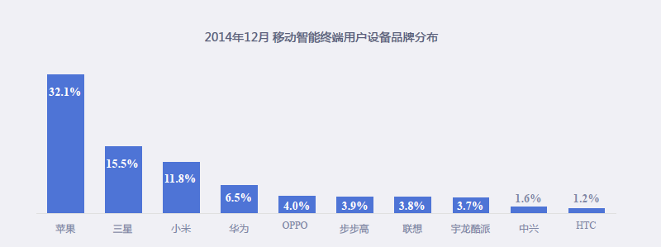
移动互联网行业概况
用户使用的移动设备中，苹果占据32.1%的最大份额，其次，三星设备占15.5%，小米设备占11.8%

Slide 9
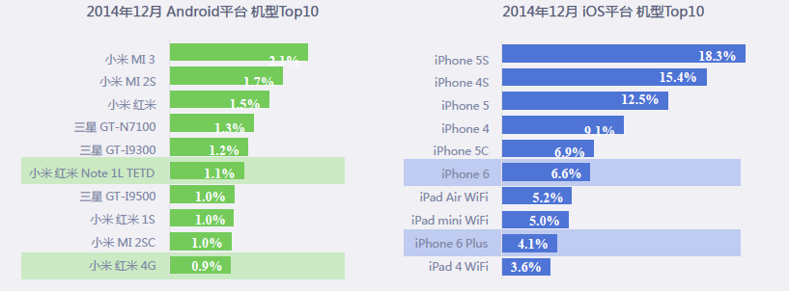
移动互联网行业概况
安卓平台主要机型以小米与三星占据主流，iOS平台iPhone6代新机型占比已超10%

Slide 10
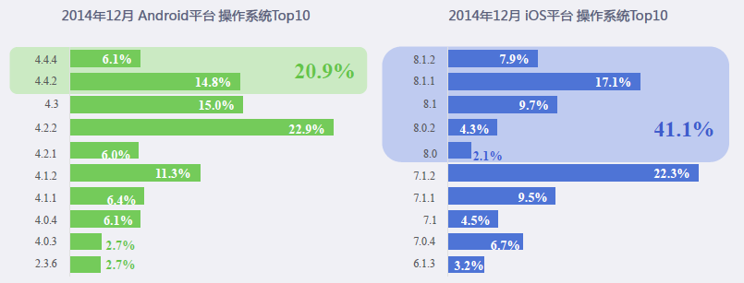
移动互联网行业概况
IOS用户对操作系统的更新行为更加积极，使用IOS 8.0以上版本的用户达七成以上

Slide 11
目 录
1
移动互联网行业概况
2
移动互联网发展趋势展望
3
Ios开发发展前景

Slide 12
移动互联网发展趋势展望
全国平均每部移动设备上安装34款应用，设备平均每天打开应用20款。
34款
20款
平均每部设备安装应用款数
设备平均每天打开款数

Slide 13
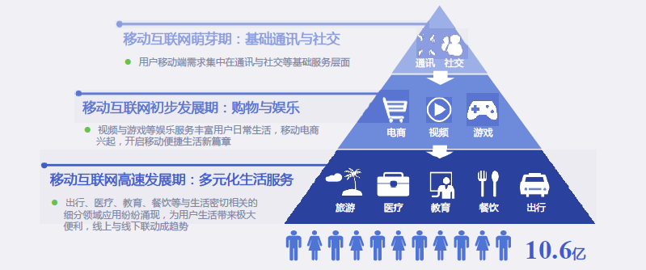
移动互联网发展趋势展望
移动互联网进入高速发展期，用户需求多元化释放，行业更加趋于细分化。

Slide 14
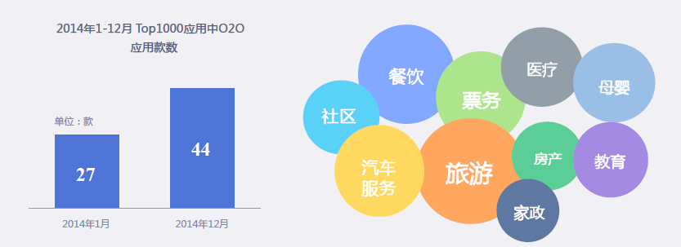
移动互联网发展趋势展望
O2O行业应用数量快速增加，覆盖更多生活相关领域。

Slide 15
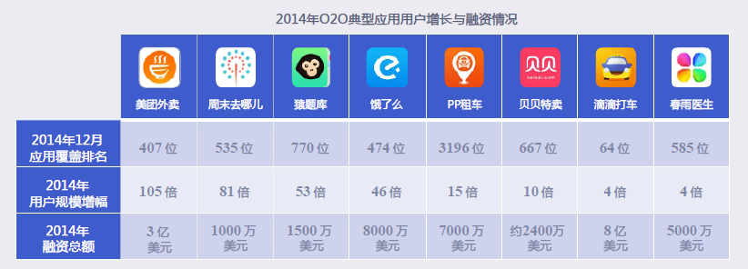
移动互联网发展趋势展望
典型应用不断涌现，O2O行业迎来用户增长与资本市场融资的双重热潮。

Slide 16
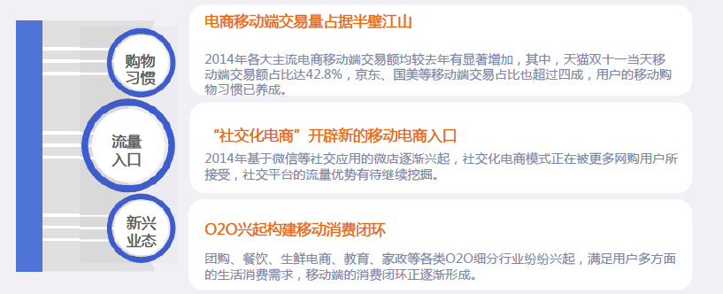
移动互联网发展趋势展望
电商移动端交易占比提升，社交电商逐渐兴起，O2O与移动电商协同构建移动消费闭环。

Slide 17
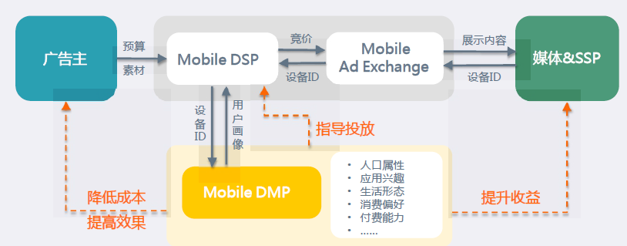
移动互联网发展趋势展望
移动广告行业对广告效果和用户生命周期的关注度快速提升，广告投放由粗放式向精准营销迈进。

Slide 18
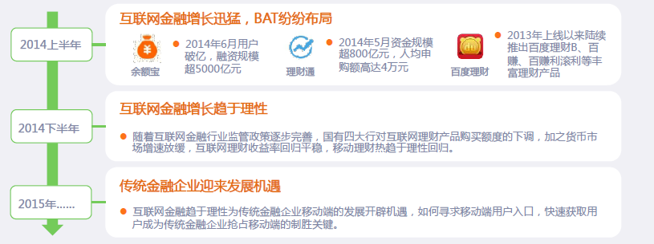
移动互联网发展趋势展望
互联网金融增势趋于理性，传统金融企业迎来移动端发展机遇。

Slide 19
目 录
1
移动互联网行业概况
2
移动互联网发展趋势展望
3
Ios开发发展前景

Slide 20
IOS开发发展前景
IOS开发发展方向主要分为两大块：独立开发者、企业开发人员。
游戏(独立开发)
IOS开发
游戏(在企业)
应用(独立开发)
应用(在企业)

Slide 21
IOS开发发展前景
IOS开发者薪酬范围所占比例。

Slide 22
IOS开发发展前景
移动互联网发展趋势正向苹果的理想化发展。
2015年元旦节流量占比与网络销售额数据显示如下：
移动流量
移动端销售额
IOS流量
IOS销售额
移动流量占总流量比约为57.1%
较去年增长18.6%
移动端销售占全部网购额：34.8%
较去年增长20.4%
来自IOS的流量占全部网络流量的39.1%
IOS的销售额占全部全部网购的27%

Slide 23
IOS开发发展前景
从2014年招聘情况来看，IOS软件工程师岗位需求达到了惊人的5万多个，成为索引擎上最热门的岗位。随着iPhone在全球创造的庞大的应用市场，IOS开发人员成为应用开发公司所争抢的对象，调查数据显示，目前ios软件人才已出现了38万缺口，根据国家官方公布的数据，未来几年ios软件开发人才市场缺口将达百万，未来几年内，IOS软件开发人员都将供不应求，高薪纳贤便成为社会发展所需。

Slide 24
IOS开发发展前景
学习IOS开发具有以下几点优势：
优势一：业界唯一最注重语言基础扎实的培训
课程体系中安排的足够的Ｃ及Objective-C课时长度，以确保学员语言基础扎实。拒绝不注重的Ｃ及Objective-C基础技术教学；拒绝只讲简单的UI编程。
优势二：业界唯一全程贯穿项目实战的培训
课程中贯穿了5个应用项目，学员完成整个学习后将具备5个不同行业分类的实战项目经验。拒绝培训“理论型”和低端“速成型”的IOS开发人才。
优势三：业界唯一培养“创意型”高级人才的培训
课程提供丰富的项目素材库。可以使用素材结合自己的创意打造属于自己的IOS项目，不仅高薪就业甚至以后的创业打造良好的契机。拒绝培养底层的基础编程人才。
优势四：业界唯一具有一流实验设备的培训
为保障学员的高效率学习，提供Ｍac一体机实验机房以及充足的iPhone实验设备。拒绝传统的电脑设备教IOS课程。

